Slide 1


EVERYDAY HOTEL PROGRAM
데이터 베이스
프로젝트 발표
EVERY DAY HOTEL PROGRAM
20180244-송수영
20181302-박태영

Slide 2


EVERYDAY HOTEL PROGRAM
EveryDayHotel Program
목차 소개
Index
1
조원 역할
2
요구사항 분석
EVERY DAY HOTEL PROGRAM
3
개념적 설계
4
논리적 설계
5
물리적 설계
6
구현

Slide 3



1. 조원역할 분석
EVERYDAY HOTEL PROGRAM
EveryDayHotel Program
조원 안내
the role of a team member
송수영
설계, GUI 구현
EVERY DAY HOTEL PROGRAM
박태영
설계(개념, 논리적 설계), GUI 디자인
송수영
박태영
공동 역할
주제선정 논의, 주제에 관한 자료 조사

Slide 4

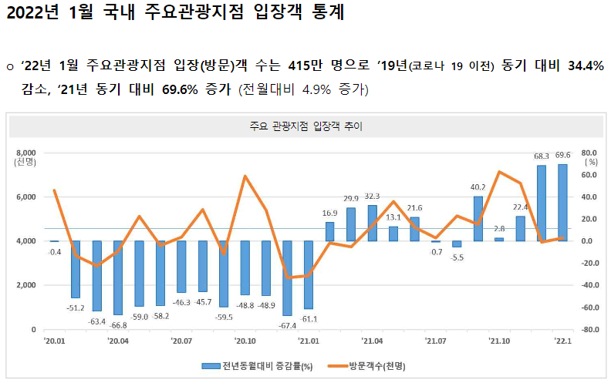

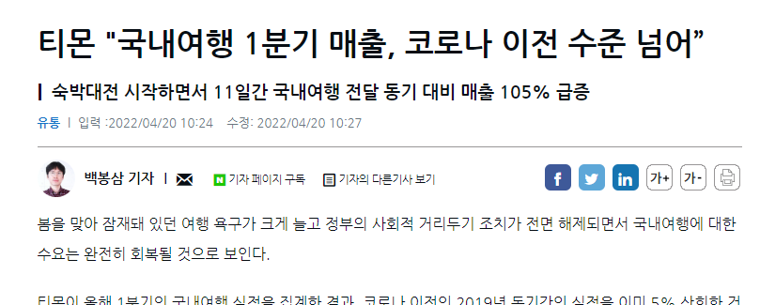
2. 요구사항 분석
EVERYDAY HOTEL PROGRAM
EveryDayHotel Program
주제 설정
EVERY DAY HOTEL PROGRAM

Slide 5


2. 요구사항 분석
EVERYDAY HOTEL PROGRAM
EveryDayHotel Program
요구사항 분석 - 범위 및 업무
Requirements Analysis
수행할 업무
회원 가입
숙소 예약
숙소 등록
숙소 리뷰
숙소가 필요한 여행객
- 원하는 숙소를 쉽게 예약
- 다양한 숙소를 한눈에 확인
- 숙소에 대한 리뷰 작성
손님을 원하는 업주
- 여행객들에게 숙소를 홍보
- 숙소를 여행객에게 판매
EVERY DAY HOTEL PROGRAM

Slide 6
2. 요구사항 분석
EVERYDAY HOTEL PROGRAM
EveryDayHotel Program
요구사항 분석 - 요구사항 명세서
숙박 예약 프로그램에 회원으로 가입하려면 회원아이디, 비밀번호, 이름, 연락처, 생년월일 정보가 필요하다.
회원은 회원아이디로 식별한다.
숙박업체는 업체아이디, 비밀번호, 연락처, 주소, 업체 명, 사업자 번호 정보가 필요하다.
숙박업체는 업체아이디로 식별한다.
숙박업체는 여러 숙소를 공급하며 숙소번호, 숙소 정원, 가격, 호실, 이미지, 분류 정보가 필요하다.
숙소는 숙소번호로 식별한다.
예약을 하려면 예약번호, 예약일, 퇴실일 정보가 필요로 한다.
예약은 예약번호로 식별한다.
예약을 할 때 한 명의 회원이 여러 숙소를 고를 수 있고, 하나의 숙소를 여러 회원이 예약할 수 있다.
평가를 통해 숙소에 대해 리뷰를 작성할 수 있다.
리뷰를 작성하기 위해서는 리뷰번호, 리뷰내용, 평점, 작성일자, 예약번호 정보가 필요하다.
리뷰는 리뷰번호로 식별한다.
하나의 숙소에 여러 리뷰가 달릴 수 있고, 여러 숙소에 리뷰를 작성 할 수 있다.
EVERY DAY HOTEL PROGRAM

Slide 7
3. 개념적 설계
EVERYDAY HOTEL PROGRAM
EveryDayHotel Program
개념적 설계 - 키워드 추출
개체 & 속성
숙박 예약 프로그램에 회원으로 가입하려면 회원아이디, 비밀번호, 이름, 연락처, 생년월일 정보가 필요하다.
회원은 회원아이디로 식별한다.
숙박업체는 업체아이디, 비밀번호, 연락처, 주소, 업체 명, 사업자 번호 정보가 필요하다.
숙박업체는 업체아이디로 식별한다.
숙박업체는 여러 숙소를 공급하며 숙소번호, 숙소 정원, 가격, 호실, 이미지, 분류 정보가 필요하다.
숙소는 숙소번호로 식별한다.
예약을 하려면 예약번호, 예약일, 퇴실일 정보가 필요로 한다.
예약은 예약번호로 식별한다.
예약을 할 때 한 명의 회원이 여러 숙소를 고를 수 있고, 하나의 숙소를 여러 회원이 예약할 수 있다.
평가를 통해 숙소에 대해 리뷰를 작성할 수 있다.
리뷰를 작성하기 위해서는 리뷰번호, 리뷰내용, 평점, 작성일자, 예약번호 정보가 필요하다.
리뷰는 리뷰번호로 식별한다.
하나의 숙소에 여러 리뷰가 달릴 수 있고, 여러 숙소에 리뷰를 작성 할 수 있다.
회원
회원아이디, 비밀번호, 이름, 연락처, 생년월일
관계
예약 [ 다대다 ]
예약번호, 예약일, 퇴실일
숙박업체
업체아이디, 비밀번호, 주소, 연락처, 업체명, 사업자번호
EVERY DAY HOTEL PROGRAM
평가 [ 일대다 ]
숙소
숙소번호, 가격, 이미지, 분류, 숙소 정원, 호실
공급 [ 일대다 ]
리뷰
리뷰번호, 리뷰내용, 작성일자, 평점, 예약번호

Slide 8
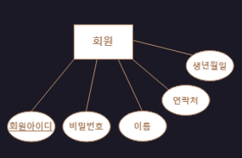
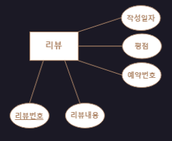
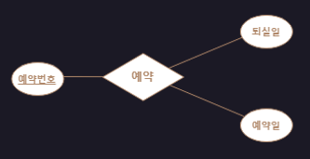
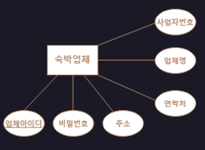
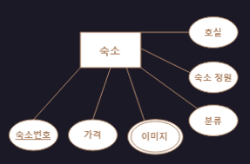
3. 개념적 설계
EVERYDAY HOTEL PROGRAM
EveryDayHotel Program
개념적 설계 - 추출
EVERY DAY HOTEL PROGRAM

Slide 9
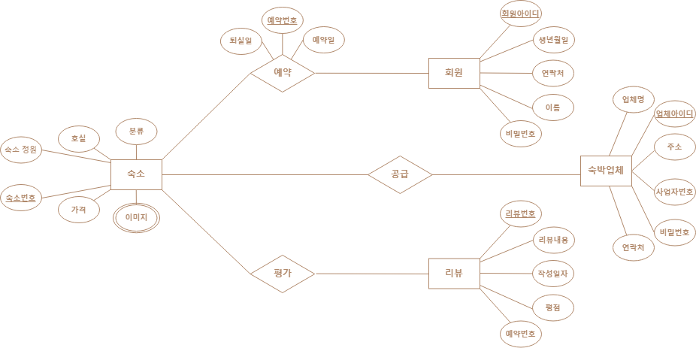
3. 개념적 설계
EVERYDAY HOTEL PROGRAM
EveryDayHotel Program
개념적 설계 - E·R 다이어그램
m
n
EVERY DAY HOTEL PROGRAM
n
1
1
n

Slide 10
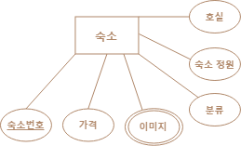
4. 논리적 설계
EVERYDAY HOTEL PROGRAM
EveryDayHotel Program
논리적 설계 – 릴레이션 스키마
EVERY DAY HOTEL PROGRAM
숙소 릴레이션
숙소번호 | 가격 | 숙소정원 | 호실 | 분류
이미지 릴레이션
이미지번호 | 숙소번호 | 이미지주소
기본키
외래키

Slide 11
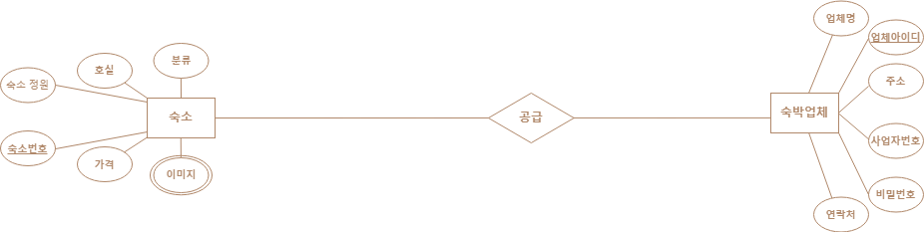
4. 논리적 설계
EVERYDAY HOTEL PROGRAM
EveryDayHotel Program
논리적 설계 – 릴레이션 스키마
n
1
EVERY DAY HOTEL PROGRAM
숙박업체 릴레이션
업체명 | 업체아이디 | 주소 | 사업자번호 | 비밀번호 | 연락처
숙소 릴레이션
숙소번호 | 가격 | 숙소정원 | 호실 | 분류 | 업체아이디
외래키

Slide 12
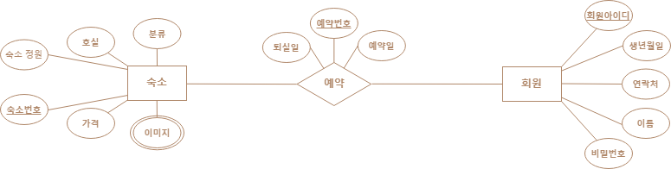
4. 논리적 설계
EVERYDAY HOTEL PROGRAM
EveryDayHotel Program
논리적 설계 – 릴레이션 스키마
n
m
EVERY DAY HOTEL PROGRAM
회원 릴레이션
회원아이디 | 생년월일 | 연락처 | 이름 | 비밀번호
숙소 릴레이션
숙소번호 | 가격 | 숙소정원 | 호실 | 분류 | 업체아이디
예약 릴레이션
예약번호 | 예약일 | 퇴실일 | 회원아이디 | 숙소번호
기본키
외래키

Slide 13
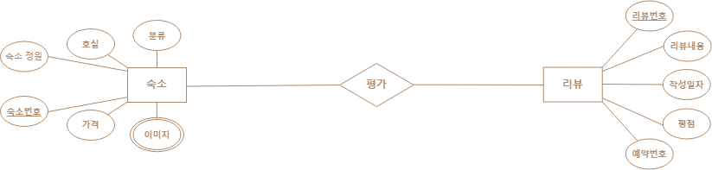
4. 논리적 설계
EVERYDAY HOTEL PROGRAM
EveryDayHotel Program
논리적 설계 – 릴레이션 스키마
1
n
EVERY DAY HOTEL PROGRAM
숙소 릴레이션
숙소번호 | 가격 | 숙소정원 | 호실 | 분류 | 업체아이디
리뷰 릴레이션
리뷰번호 | 리뷰내용 | 작성일자 | 평점 | 예약번호 | 숙소번호
외래키

Slide 14
4. 논리적 설계
EVERYDAY HOTEL PROGRAM
EveryDayHotel Program
논리적 설계 – 릴레이션 스키마
이미지 릴레이션
이미지번호 | 숙소번호 | 이미지주소
회원 릴레이션
회원아이디 | 생년월일 | 연락처 | 이름 | 비밀번호
EVERY DAY HOTEL PROGRAM
숙박업체 릴레이션
업체명 | 업체아이디 | 주소 | 사업자번호 | 비밀번호 | 연락처
예약 릴레이션
예약번호 | 예약일 | 퇴실일 | 회원아이디 | 숙소번호
숙소 릴레이션
숙소번호 | 가격 | 숙소정원 | 호실 | 분류 | 업체아이디
리뷰 릴레이션
리뷰번호 | 리뷰내용 | 작성일자 | 평점 | 예약번호 | 숙소번호

Slide 15
4. 논리적 설계
EVERYDAY HOTEL PROGRAM
EveryDayHotel Program
논리적 설계 – 회원 테이블 명세서
테이블 이름 |  |  | 회원
속성 이름 | 데이터 타입 | 널 허용 여부 | 기본값 | 기본키 | 외래키 | 제약조건
회원아이디 | VARCHAR(20) | N |  | PK
비밀번호 | VARCHAR(20) | N
이름 | VARCHAR(10) | N
연락처 | CHAR(13) | N
생년월일 | DATE | N
EVERY DAY HOTEL PROGRAM

Slide 16
4. 논리적 설계
EVERYDAY HOTEL PROGRAM
EveryDayHotel Program
논리적 설계 – 숙박업체 테이블 명세서
테이블 이름 |  |  | 숙박업체
속성 이름 | 데이터 타입 | 널 허용 여부 | 기본값 | 기본키 | 외래키 | 제약조건
업체아이디 | VARCHAR(20) | N |  | PK
업체명 | VARCHAR(20) | N
연락처 | VARCHAR(15) | N
사업자번호 | CHAR(12) | N
비밀번호 | VARCHAR(20) | N
주소 | VARCHAR(30) | N
EVERY DAY HOTEL PROGRAM

Slide 17
4. 논리적 설계
EVERYDAY HOTEL PROGRAM
EveryDayHotel Program
논리적 설계 – 숙소 테이블 명세서
테이블 이름 |  |  | 숙소
속성 이름 | 데이터 타입 | 널 허용 여부 | 기본값 | 기본키 | 외래키 | 제약조건
숙소번호 | INT | N |  | PK |  | AUTO INCREMENT
가격 | INT | N
분류 | VARCHAR(10) | N
호실 | VARCHAR(10) | N
숙소정원 | INT | N
업체아이디 | VARCHAR(20) | N |  |  | FK | CASCADE
EVERY DAY HOTEL PROGRAM

Slide 18
4. 논리적 설계
EVERYDAY HOTEL PROGRAM
EveryDayHotel Program
논리적 설계 – 이미지 테이블 명세서
테이블 이름 |  |  | 이미지
속성 이름 | 데이터 타입 | 널 허용 여부 | 기본값 | 기본키 | 외래키 | 제약조건
이미지번호 | INT | N |  | PK |  | AUTO INCREMENT
숙소번호 | INT | N |  |  | FK | CASCADE
이미지주소 | VARCHAR(100) | N
EVERY DAY HOTEL PROGRAM

Slide 19
4. 논리적 설계
EVERYDAY HOTEL PROGRAM
EveryDayHotel Program
논리적 설계 – 예약 테이블 명세서
테이블 이름 |  |  | 예약
속성 이름 | 데이터 타입 | 널 허용 여부 | 기본값 | 기본키 | 외래키 | 제약조건
예약번호 | INT | N |  | PK |  | AUTO INCREMENT
예약일 | DATE | N
퇴실일 | DATE | N
숙소번호 | INT |  |  |  | FK | SET NULL
회원아이디 | VARCHAR(20) | N |  |  | FK | CASCADE
EVERY DAY HOTEL PROGRAM

Slide 20
4. 논리적 설계
EVERYDAY HOTEL PROGRAM
EveryDayHotel Program
논리적 설계 – 리뷰 테이블 명세서
테이블 이름 |  |  | 리뷰
속성 이름 | 데이터 타입 | 널 허용 여부 | 기본값 | 기본키 | 외래키 | 제약조건
리뷰번호 | INT | N |  | PK |  | AUTO INCREMENT
리뷰내용 | VARCHAR(100) |  | ‘ ’
평점 | INT | N
작성일자 | DATETIME |  | now()
숙소번호 | INT | N |  |  | FK | CASCADE
예약번호 | INT | N |  |  | FK | CASCADE
EVERY DAY HOTEL PROGRAM

Slide 21
5. 물리적 설계
EVERYDAY HOTEL PROGRAM
EveryDayHotel Program
물리적 설계 – Table SQL
create table 숙소(
숙소번호 int not null auto_increment,
가격 int not null,
분류 varchar(10) not null,
호실 varchar(10) not null,
숙소정원 int not null,
업체아이디 varchar(20) not null,
primary key(숙소번호),
foreign key(업체아이디)
references 숙박업체(업체아이디)
on delete cascade
);
create table 이미지(
이미지번호 int not null auto_increment,
숙소번호 int not null,
이미지주소 varchar(100) not null,
primary key(이미지번호),
foreign key (숙소번호)
references 숙소(숙소번호)
on delete cascade
);
create table 회원(
회원아이디 varchar(20) not null,
비밀번호 varchar(20) not null,
이름 varchar(10) not null,
연락처 char(13) not null,
생년월일 date not null,
primary key (회원아이디)
);
EVERY DAY HOTEL PROGRAM

Slide 22
5. 물리적 설계
EVERYDAY HOTEL PROGRAM
EveryDayHotel Program
물리적 설계 – Table SQL
create table 예약(
예약번호 int auto_increment not null,
예약일 date not null,
퇴실일 date not null,
숙소번호 int,
회원아이디 varchar(20) not null,
primary key(예약번호),
foreign key (숙소번호)
references 숙소(숙소번호)
on update set null,
foreign key (회원아이디)
references 회원(회원아이디)
on delete cascade
);
create table 리뷰(
리뷰번호 int auto_increment not null,
리뷰내용 varchar(100) default ' ',
평점 int not null,
작성일자 datetime default now(),
숙소번호 int not null,
예약번호 int not null,
primary key(리뷰번호),
foreign key(예약번호)
references 예약(예약번호)
on delete cascade,
foreign key(숙소번호)
references 숙소(숙소번호)
on delete cascade
);
create table 숙박업체(
업체아이디 varchar(20) not null ,
업체명 varchar(20) not null,
연락처 varchar(14) not null,
사업자번호char(12) not null,
비밀번호 varchar(20) not null,
주소 varchar(30) not null,
primary key (업체아이디)
);
EVERY DAY HOTEL PROGRAM

Slide 23
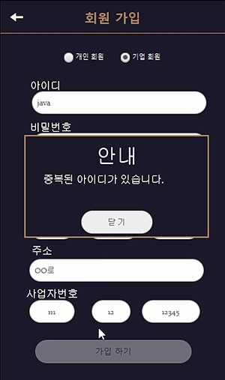
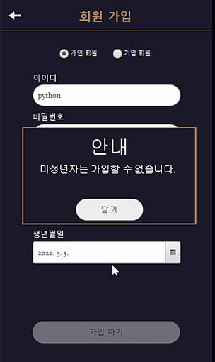
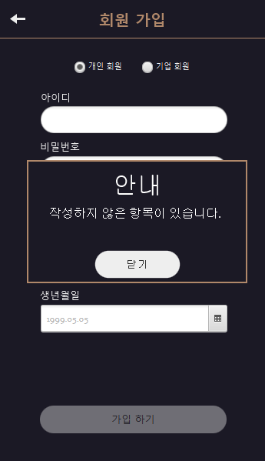
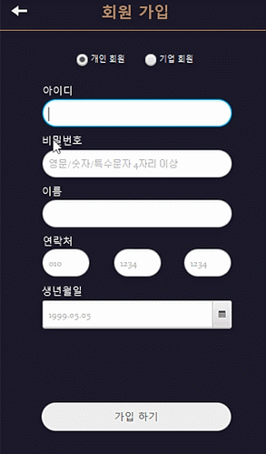
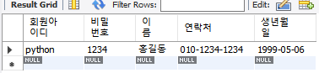
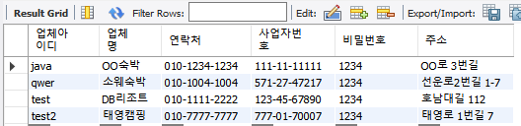
6. 구현
회원가입 - insert, select
EVERYDAY HOTEL PROGRAM
EveryDayHotel Program
회원 테이블
EVERY DAY HOTEL PROGRAM
숙박업체 테이블
개인 회원가입

Slide 24
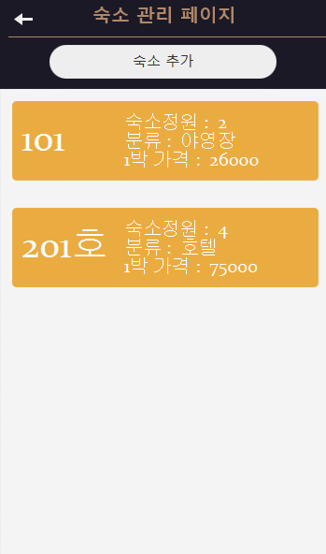
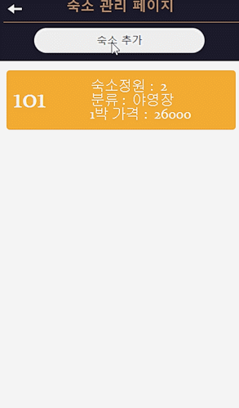
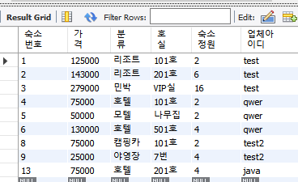


6. 구현
숙소관리 - select, insert, delete, update
EVERYDAY HOTEL PROGRAM
EveryDayHotel Program
숙소 테이블
EVERY DAY HOTEL PROGRAM
숙소 정보 수정
숙소등록

Slide 25
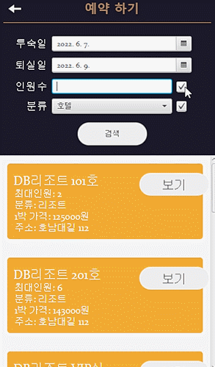
6. 구현
예약하기 - insert, select, delete
EVERYDAY HOTEL PROGRAM
EveryDayHotel Program
숙소 조건 설정
EVERY DAY HOTEL PROGRAM
숙소 검색 결과
숙소 찾기

Slide 26
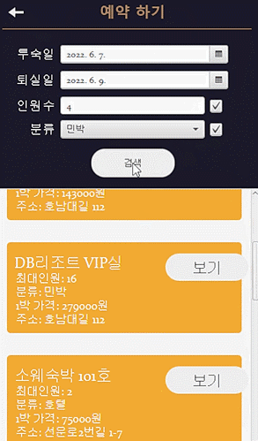
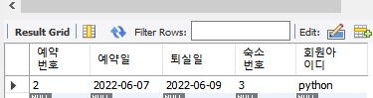
6. 구현
예약하기 - insert, select, delete
EVERYDAY HOTEL PROGRAM
EveryDayHotel Program
예약 테이블
EVERY DAY HOTEL PROGRAM
숙소 예약

Slide 27
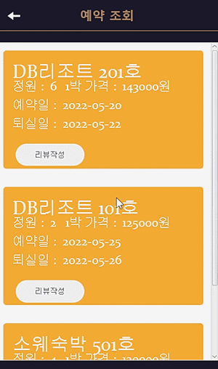
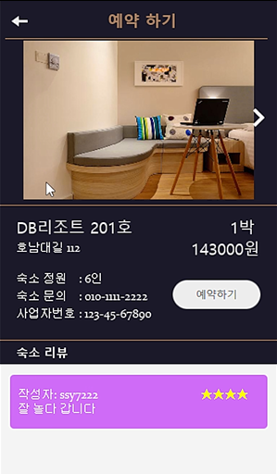
6. 구현
리뷰작성 - insert, select, update
EVERYDAY HOTEL PROGRAM
EveryDayHotel Program
EVERY DAY HOTEL PROGRAM

Slide 28
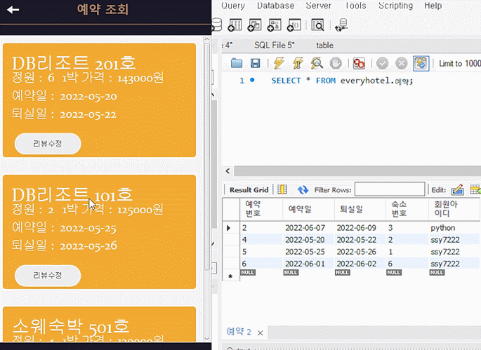
5. 구현
회원탈퇴 - delete( cascade )
EVERYDAY HOTEL PROGRAM
CASCADE
일반회원
> 예약정보, 리뷰 삭제
EVERY DAY HOTEL PROGRAM
숙박업체
> 등록한 숙소, 이미지,
리뷰 삭제
회원탈퇴

Slide 29
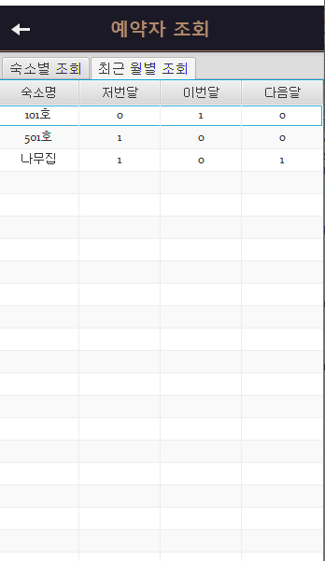
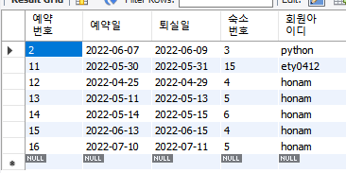
5. 구현
예약자 통계 - select
EVERYDAY HOTEL PROGRAM
예약 테이블
저번달 예약내역
EVERY DAY HOTEL PROGRAM
이번달 예약내역
다음달 예약내역

Slide 30
후기
EVERYDAY HOTEL PROGRAM
이번 프로젝트 진행하면서 수영이 덕에 다이어그램 작성 방법과 요구사항 분석 그리고 프로그램을 만들 때 흐름과 과정을 알 수 있어서 좋은 기회였던 것 같습니다
태영
EVERY DAY HOTEL PROGRAM
이번 데이터베이스 팀 프로젝트를 진행하면서 설계한 내용이 잘못되어 설계부터 다시
시작한 적이 있어 설계에 대해 중요성을 많이 느끼게 되었고 저의 부족한 디자인을
팀원과 협업을 통해 채워나갈 수 있었습니다.
수영

Slide 31


Q & A

Slide 32
감사합니다
EVERYDAY HOTEL PROGRAM
20180244-송수영
20181302-박태영

